Slide 1
Financiën en beheer 10 december 2016
Toelichting op de begroting 2017
Vereniging Scouting Nederland
Nic.van.Holstein@scouting.nl

Slide 2
Volop in ontwikkeling
Ontwikkeljaar 2017 #Scouting2025
Partnerschappen
Reguliere contributie
Blijvende focus op groei voor continuïteit vereniging

Slide 3
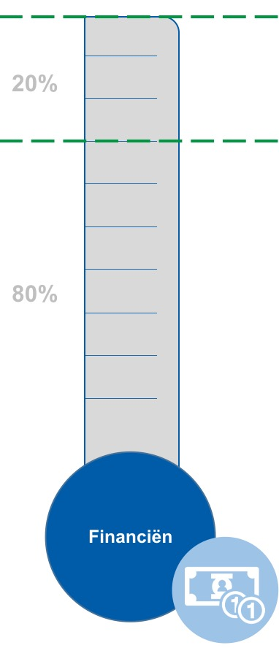
Activiteitenplan basis voor begroting

Slide 4
Lasten begroting Vereniging Scouting Nederland
Projectformatie
Personele mutaties
CAO ontwikkeling

Slide 5
Opmerkingen bij begroting
Deelexploitaties kostendekkend: LLA (Scout-In en World Scout Moot), TOES, verenigingsterreinen
Projectformatie ondergebracht bij personeelskosten
Communicatiekosten geheel bij apparaatskosten
Aansprakelijkheidsverzekering verder gestegen
Aanbesteding Scouting Magazine

Slide 6
Contributie 2017
Contributie € 22,45
Consumentenprijsindex Indexatie 0,6% = € 0,15
Prognose groei 1.000 leden

Slide 7
Baten begroting Vereniging Scouting Nederland
Indexatie
Ledengroei
Verschil: extra bijdrage SNF
Netto resultaat

Slide 8
Additionele financiering ontwikkeljaar
Nationale Postcode Loterij, € 400.000
Scouting Nederland Fonds, € 160.000
Reserve Groei & Dienstverlening, € 47.000
Projectfinanciering
Disclaimer: Bijdragen derden geven geen garanties voor de toekomst. Ambities kunnen contributiestijging noodzakelijk maken.

Slide 9
Sluitende begroting 2017
Werkelijk 2015
Prognose 2016
Begroting 2017
Reservering voor accommodatie SLZ
Resultaat deelneming tlv algemene reserve

Slide 10
Scoutinglandgoed BV
Zakelijke verhouding BV: inzet personeel, rente 3%
Resultaat -/- €65.729
Afronden inrichting
Bouw centrale magazijn
Verdere planontwikkeling en financiering.

Slide 11
Besluitvorming
De landelijke raad wordt gevraagd de begroting 2017 goed te keuren.

